Slide 1

Ondernemerschap
E43

Slide 2
Planning
Vorige week:
3.5 Rentabiliteit
Oefenen
Vandaag
Oefenopgaven: de antwoorden
3.5 de antwoorden
3.6
- Ons Bedrijf

Slide 3
3.4 Cashflow
= Kasstroom:
Wordt berekend per jaar
De cashflow zorgt voor een toename van liquide middelen
Die kan gebruikt worden voor:
  Investeringen
  Verhoging vlottende activa
  Aflossing schulden
  Privé opnamen of dividend uitkering

Slide 4
Rentabiliteit van het totale vermogen
bedrijfsresultaat x 100%
RTV = gemiddeld totale vermogen
Let op: er wordt uitgegaan van het bedrijfsresultaat en niet van de nettowinst!
Let op 2: het gaat over het gemiddelde vermogen van een jaar. (TV EB + TV BB) /2

Slide 5
Rentabiliteit eigen vermogen
nettowinst x 100%
REV = gemiddeld eigen vermogen
Verschil Eenmanszaak en BV
- Bij een eenmanszaak is het ondernemersloon er nog niet af, dus dat is hoger dan bij de B.V.

Slide 6
Opgaven: de antwoorden blz. 214
1a. €178.000 / €462.000 x 100% = 38,5%
1b. €92.000 / €285.000 x 100% = 32,3%
2a. (€416.000 + €432.000)/2 = €424.000,-
2b. €119.000 / €424.000 x 100% = 28,1%
2c. (€220.000 + €262.000)/2 = €241.000,-
2d. €76.000 / €241.000 x 100% = 31,5%

Slide 7
Opgaven: de antwoorden
4a. €140.000 / €445.000 x 100% = 31,5%
4b. €109.000 / €210.000 x 100% = 51,9%

Slide 8
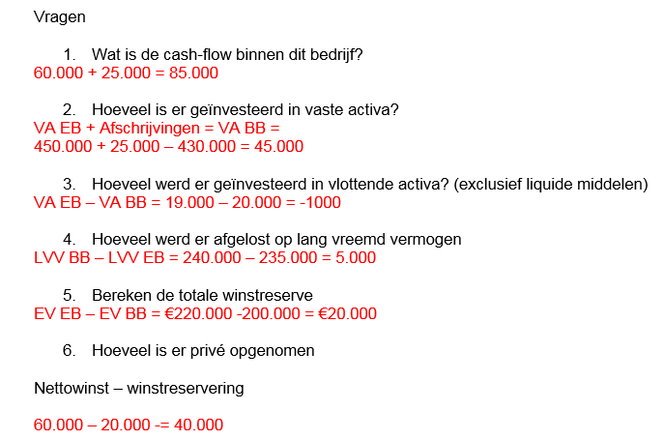
Oefenopgaven: de antwoorden

Slide 9
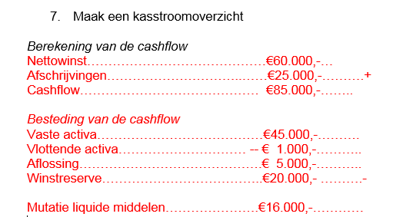
Oefenopgaven: de antwoorden

Slide 10
3.6 Bankkrediet
Rekening-courantkrediet.
Een bedrijf mag tot een bepaald bedrag rood staan. → Kredietlimiet
Een bank wil een zekerheidsstelling (onderpand). Dat kan een pand zijn bij een hypothecair krediet, maar ook inventaris of openstaande debiteuren.
Dit is nooit 100% van de waarde!

Slide 11
Soorten bankkrediet
Hypothecair krediet
  90% van de executiewaarde (en die is 85%)
Stilpandrecht
  Voorraden
  Vorderingen op debiteuren
  Inventaris
  Machines
Borgstelling
  Persoonlijk
  Borgstelling - MKBkredieten

Slide 12
Opdrachten
Maak opdracht 1,2,3

Slide 13
Opdrachten: de antwoorden
Onderpand x 80% = €64.000. Voldoende
Onderpand x 60% = €54.000. Voldoende
Onderpand x 75% = €75.000.
+ Borgstelling van €100.000 = €175.000.
Niet voldoende (-€15.000)

Slide 14
3.7 Leverancierskrediet
Dit zijn crediteuren.
Wachten ze lang: rente
Wachten ze nog langer: risico van wanbetaling
Oplossing: korting bij snelle betaling.
Oplossing: toeslag voor leverancierskrediet

Slide 15
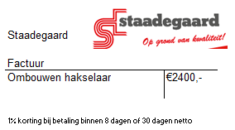
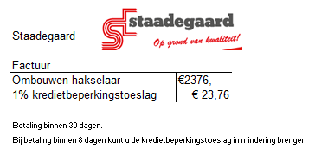
Voorbeelden

Slide 16
Omrekenen naar % per jaar
8 dagen kosteloos
Binnen 30 dagen betalen
Dus 1% in 22 dagen.
Omrekenen naar jaren: 16,6%op jaarbasis

Slide 17
Opgaven
Maak opgaven 1 t/m 4

Slide 18
Opgaven: de antwoorden
1a. 10 dagen
1b. 1% voor (30-10) = 20 dagen tegoed. 365/20 x 1%
= 18,25% per jaar
2. 3% voor 60 dagen = 18,25%
3a. 7%
3b. 18,25%

Slide 19
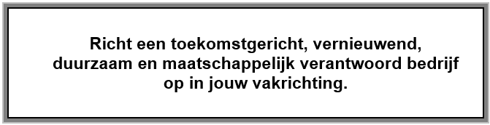
Ons Bedrijf
Inleveren: volgende week dinsdag
Op papier, voor 17:00.
Ben ik er niet? Dan in mijn postvak.

Slide 20
Ons Bedrijf
Originaliteit en Creativiteit
Innovatie
Duurzaamheid
Maatschappelijke verantwoording

Slide 21
Ons bedrijf
Pak de bundel eens voor je

Slide 22
Logboek

Slide 23
1.2 Doelen
Missie: wat wil je?
Visie: waarom wil je dat?
Strategie: hoe ga je dat doen?
Doelen: meetbare doelen voor je bedrijf.
McDonalds
Subway

Slide 24
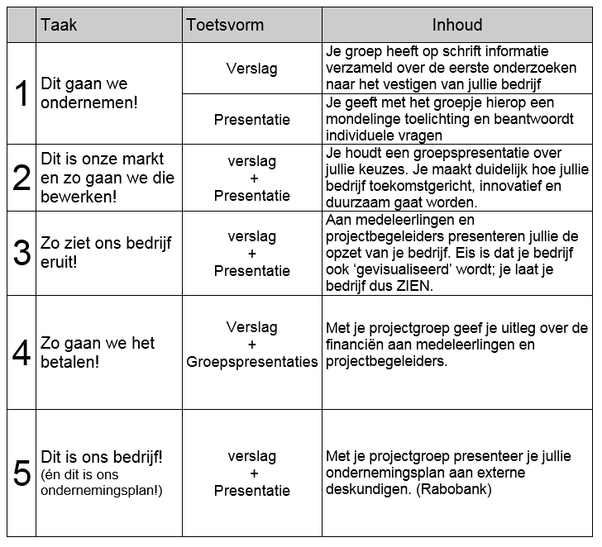

Slide 25
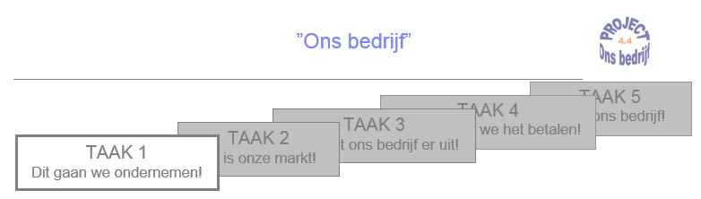
Lees blz. 10 door. Taak 1.

